Slide 1
Latihan Menyusun Struktur dan Skala Upah Menggunakan Metode Dua Titik
Pelatihan Dasar Negosiasi Struktur dan Skala Upah IndustriAll

Slide 2
METODE DUA TITIK
  Metode yang menghubungkan 2 (dua) titik dalam bidang koordinat sumbu absis (X) yang merupakan golongan jabatan dn sumbu ordinat (Y) yang merupakan upah, sehingga membentuk sebuah garis lurus yang mempunyai persamaan garis lurus: Y=a+b (X). Garis lurus yang terbentuk dari dua titik tersebut merupakan garis kebijakan upah
Y
b
Upah
a
X
Golongan Jabatan

Slide 3
Langkah Penyusunan Struktur dan Skala Upah Metode Dua Titik
Siapkan Daftar Jabatan dan Upah yang terdiri dari kolom nomor, nama, jabatan dan upah
Urutkan upah dari yang terendah sampai dengan yang tertinggi
Identifikasi upah yang terendah dan yang tertinggi
Tentukan jumlah golongan jabatan
Buat format table struktur dan skala upah yang terdiri dari kolom rentang, golongan jabatan, upah terkecil, upah Tengah dan upah terbesar. Masukkan golongan jabatan yang telah dikelompokkan pada Langkah 3 ke dalam kolom golongan jabatan.
Tentukkan rentang untuk masing-masing golongan jabatan
Gunakan upah terendah sama dengan upah Tengah terendah, dan upah tertinggi sama dengan upah Tengah tertinggi.
Hitung upah Tengah antara upah Tengah terendah dan upah Tengah tertinggi dengan menggunakan rumus persamaan garis lurus: Y = a + b (x).
Hitung upah terkecil dan upah terbesar masing-masing golongan jabatan dengan menggunakan rumus-rumus pada table rumus skala upah
selesai

Slide 4
Langkah Penyusunan Struktur dan Skala Upah Metode Dua Titik
Siapkan Daftar Jabatan dan Upah yang terdiri dari kolom nomor, nama, jabatan dan upah
Nomor | Nama | Jabatan | Upah

Slide 5
Langkah Penyusunan Struktur dan Skala Upah Metode Dua Titik
Urutkan upah dari yang terendah sampai dengan yang tertinggi
Nomor | Nama | Jabatan | Upah
 |  |  | Terendah
 |  |  | tertinggi

Slide 6
Langkah Penyusunan Struktur dan Skala Upah Metode Dua Titik
Identifikasi upah yang terendah dan yang tertinggi
Nomor | Nama | Jabatan | Upah
 |  |  | 1.575.000
 |  |  | 15.000.000

Slide 7
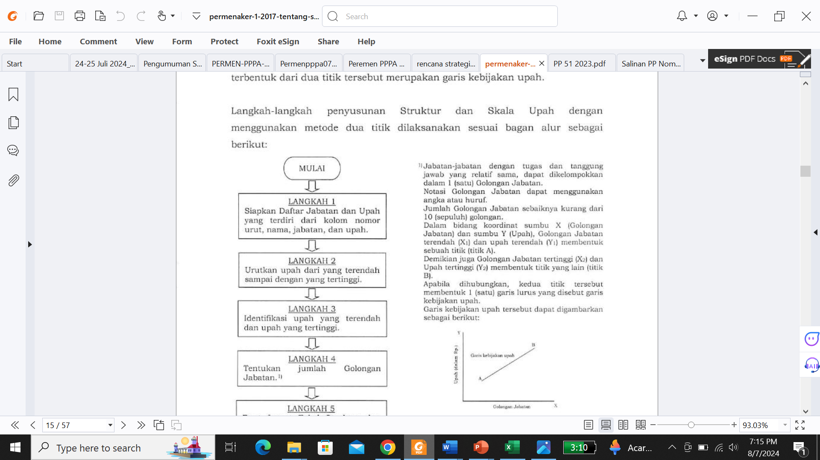
Langkah Penyusunan Struktur dan Skala Upah Metode Dua Titik
Menentukkan jumlah golongan jabatan

Slide 8
Langkah Penyusunan Struktur dan Skala Upah Metode Dua Titik
Buat format table struktur dan skala upah yang terdiri dari kolom rentang, golongan jabatan, upah terkecil, upah Tengah dan upah terbesar. Masukkan golongan jabatan yang telah dikelompokkan pada ke dalam kolom golongan jabatan.
Rentang | Golongan Jabatan | Upah Terkecil | Upah Tengah | Upah Terbesar
 | Golongan Jabatan terendah
 | Golongan Jabatan tertinggi

Slide 9
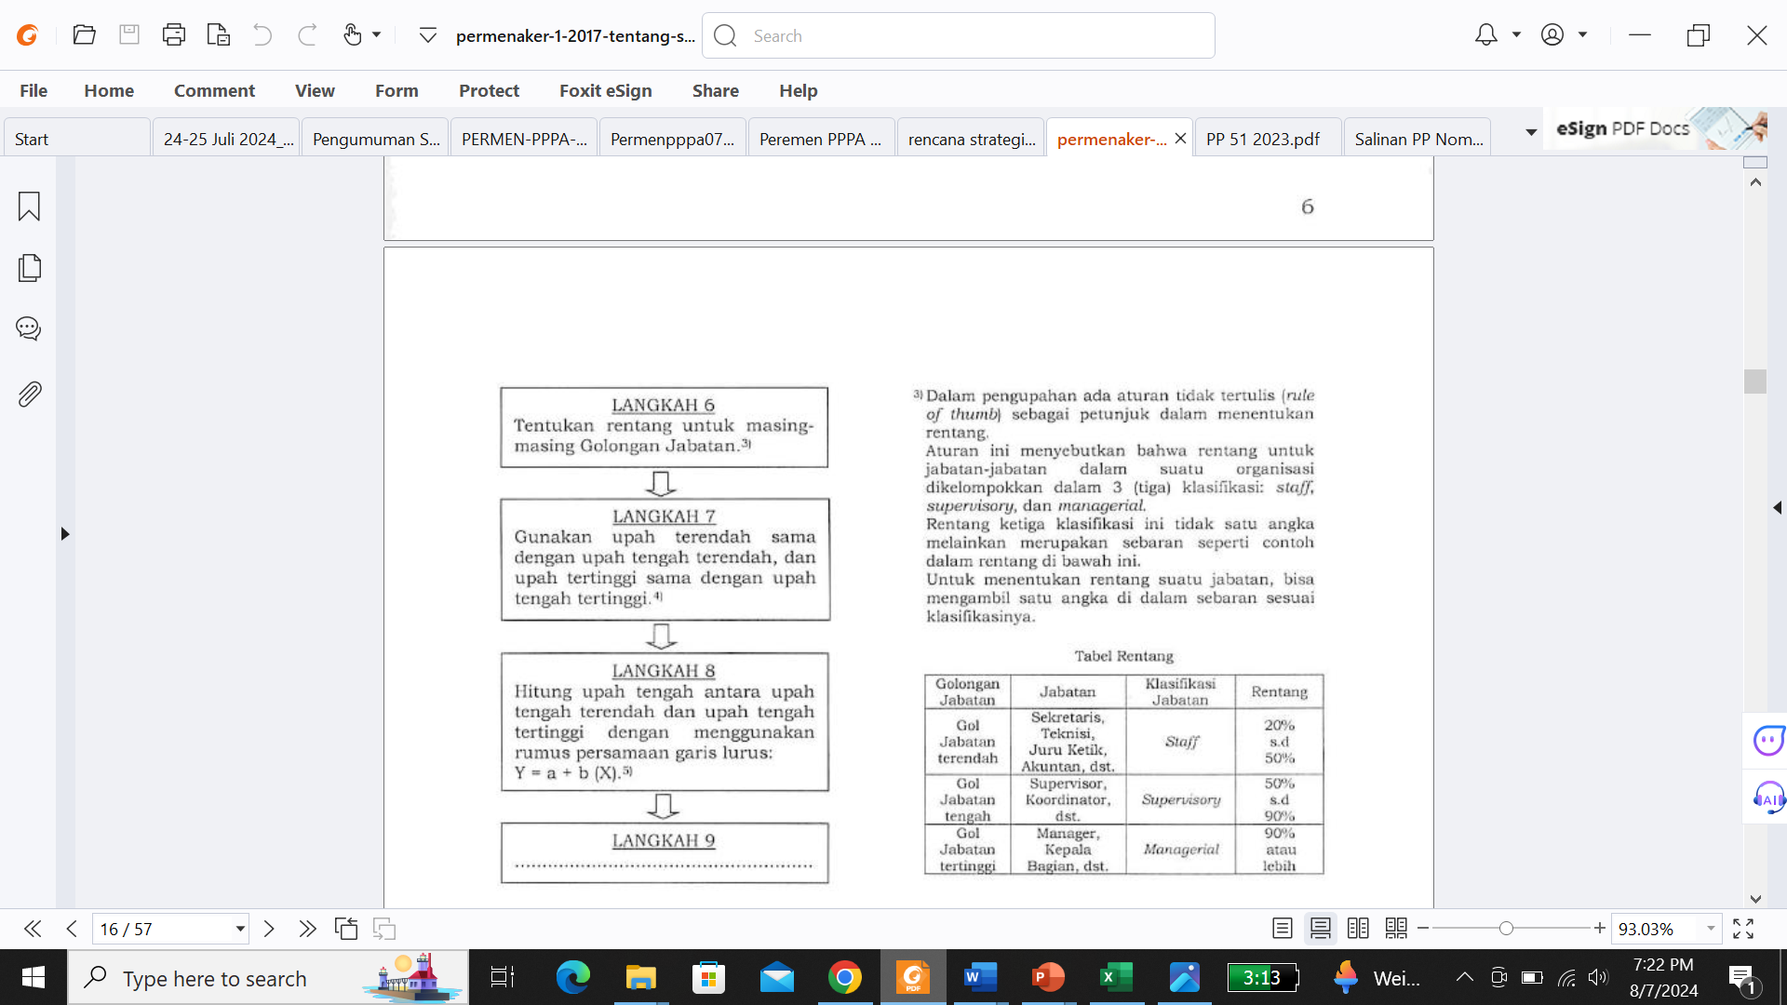
Langkah Penyusunan Struktur dan Skala Upah Metode Dua Titik
Tentukkan rentang untuk masing-masing golongan jabatan

Slide 10
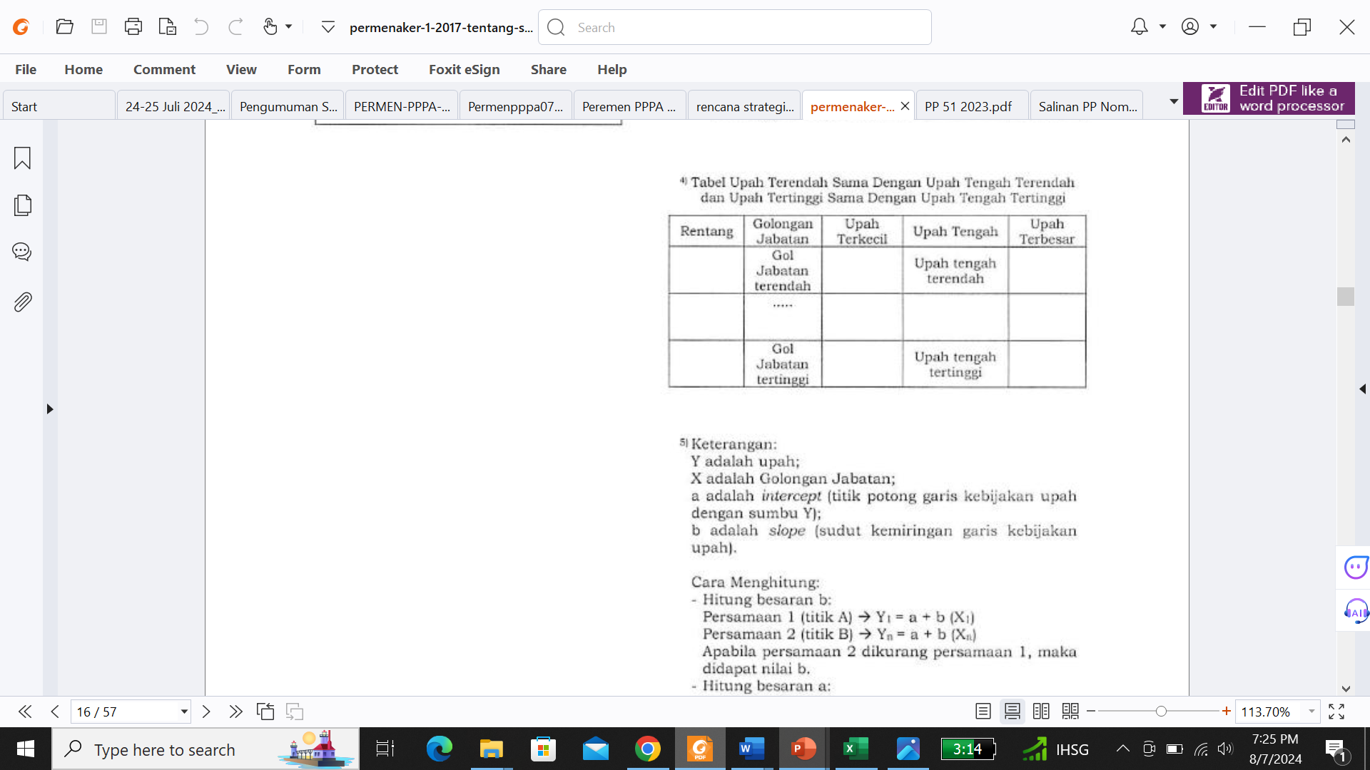
Langkah Penyusunan Struktur dan Skala Upah Metode Dua Titik
Gunakan upah terendah sama dengan upah Tengah terendah, dan upah tertinggi sama dengan upah Tengah tertinggi.

Slide 11
Langkah Penyusunan Struktur dan Skala Upah Metode Dua Titik
Hitung upah Tengah antara upah Tengah terendah dan upah Tengah tertinggi dengan menggunakan rumus persamaan garis lurus: Y = a + b (x).

